Slide 1
Árais Máithreacha agus Naíonán
Oideachas Saoránach, Sóisialta agus Polaitiúil (OSSP) na Sraithe Sóisearaí
Aonad 1

Slide 2
Aonad 1: Breac-chuntas
Sleamhnán | Uimhir na Gníomhaíochta | Ainm na Gníomhaíochta | Cur Síos
3 | 1 | Déileáil leis an stair | Tús eolais ar institiúidí stairiúla na hÉireann agus réamhtheagasc na téarmeolaíochta cuí (ionchur an mhúinteora agus obair i mbeirteanna)
4 | 2 | Ár Spás Cróga | Comhaontú Spáis Chróga a cheapadh (obair i mbeirteanna agus obair i ngrúpa beag, plé ranga uile)
6-7 | 3 | Ailtireacht an tsrianta | Sonraí a bhaineann le hinstitiúidí stairiúla na hÉireann (plé ranga uile) | Tús eolais ar choincheap ailtireacht an tsrianta (ionchur an mhúinteora)
8-10 | 4 | Ar feadh roinnt mhaith den 20ú haois… | Airteagail ábhartha ó Bhunreacht 1937 (plé ranga uile) | Saol na mban agus na bpáistí in Éirinn an 20ú haois (ionchur an mhúinteora, obair i ngrúpa beag agus plé ranga uile)
11 | 5 | Suí agus Smaoinigh | Machnamh (obair aonair)

Slide 3
Gníomhaíocht 1: Déileáil leis an stair
Scoileanna saothair
Tuarascáil an Choimisiúin chun iniúchadh a dhéanamh ar mhí-úsáid páistí (2009)
Do pháistí ‘a ndearnadh faillí orthu, ar fágadh ina ndílleachtaí iad nó a tréigeadh’, na páistí a rugadh in árais Máithreacha agus Naíonán ina measc.
Dírithe ar threoir reiligiúnach agus ar oiliúint phraiticiúil (buachaillí – oibrithe feirme, cailíní – cailíní aimsire).
Bhíodh fiontair bhrabúis, ar nós feirmeacha tráchtála, i gceist go minic ina n-úsáidtí dúshaothrú páistí.
Bhídís á reáchtáil ag oird rialta; ritheadh reachtaíocht dóibh agus dhéanadh an stát cigireacht orthu, le maoiniú poiblí.
Neachtlanna Maigdiléanacha
Tuarascáil an Choiste Idir-Rannaigh chun na fíricí a bhunú maidir le baint an Stáit leis na Neachtlanna Maigdiléanacha (2013)
Do chailíní/do mhná a bhí ceaptha a bheith ‘scaoilte’, máithreacha ‘neamhphósta’ ag teacht ó árais Máithreacha agus Naíonán, iníonacha na máithreacha ‘neamhphósta’, daoine a bhí ceaptha a bheith mar ualach ar theaghlaigh nó ar an stát, daoine a ndearnadh mí-úsáid ghnéis orthu, nó a d’fhás aníos i scoileanna saothair.
Bhídís á reáchtáil ag oird rialta le brabús a dhéanamh, le maoiniú poiblí agus ag brath ar shaothar cailíní/ban gan phá.
Árais Máithreacha agus Naíonán
Tuarascáil an Choimisiúin Imscrúdúcháin ar na hÁrais Máithreacha agus Naíonán (2021)
Do chailíní/do mhná a d’éirigh torrach lasmuigh den phósadh.
Choinnítí mná ar feadh tréimhsí éagsúla tar éis don pháiste teacht ar an saol, ag déanamh obair fhisiciúil gan phá, ar nós glantacháin, cócaireachta, ag tabhairt aire do pháistí (nárbh iad a bpáistí féin i gcónaí iad). Aistríodh roinnt ban go díreach chuig/ó na Neachtlanna Maigdiléanacha. Páistí nár fhág lena máithreacha nó nach bhfuair bás sna hárais, blianta níos deireanaí in amanna, rinneadh iad a chur amach ar lóistín (a chur ar altramas), a uchtú (go dleathach/go neamhdhleathach) nó a chur chuig scoileanna saothair.
Bhídís á reáchtáil ag oird rialta; ritheadh reachtaíocht dóibh agus dhéanadh an stát cigireacht orthu, le maoiniú poiblí.

Slide 4
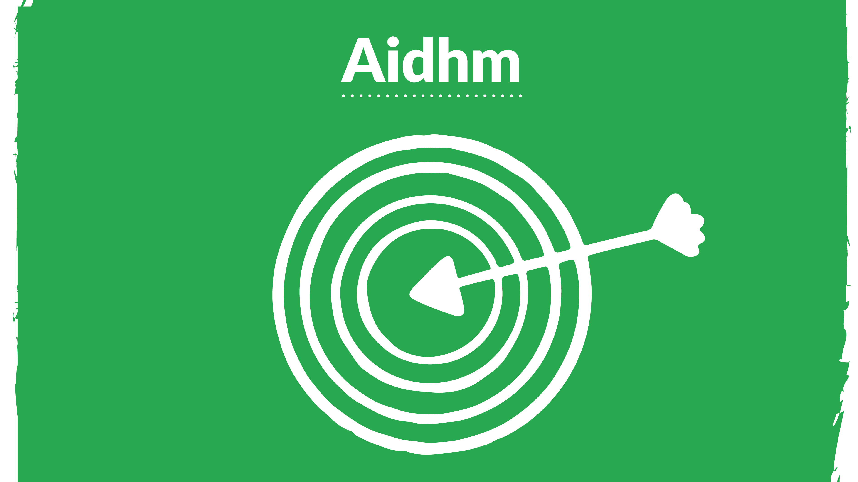
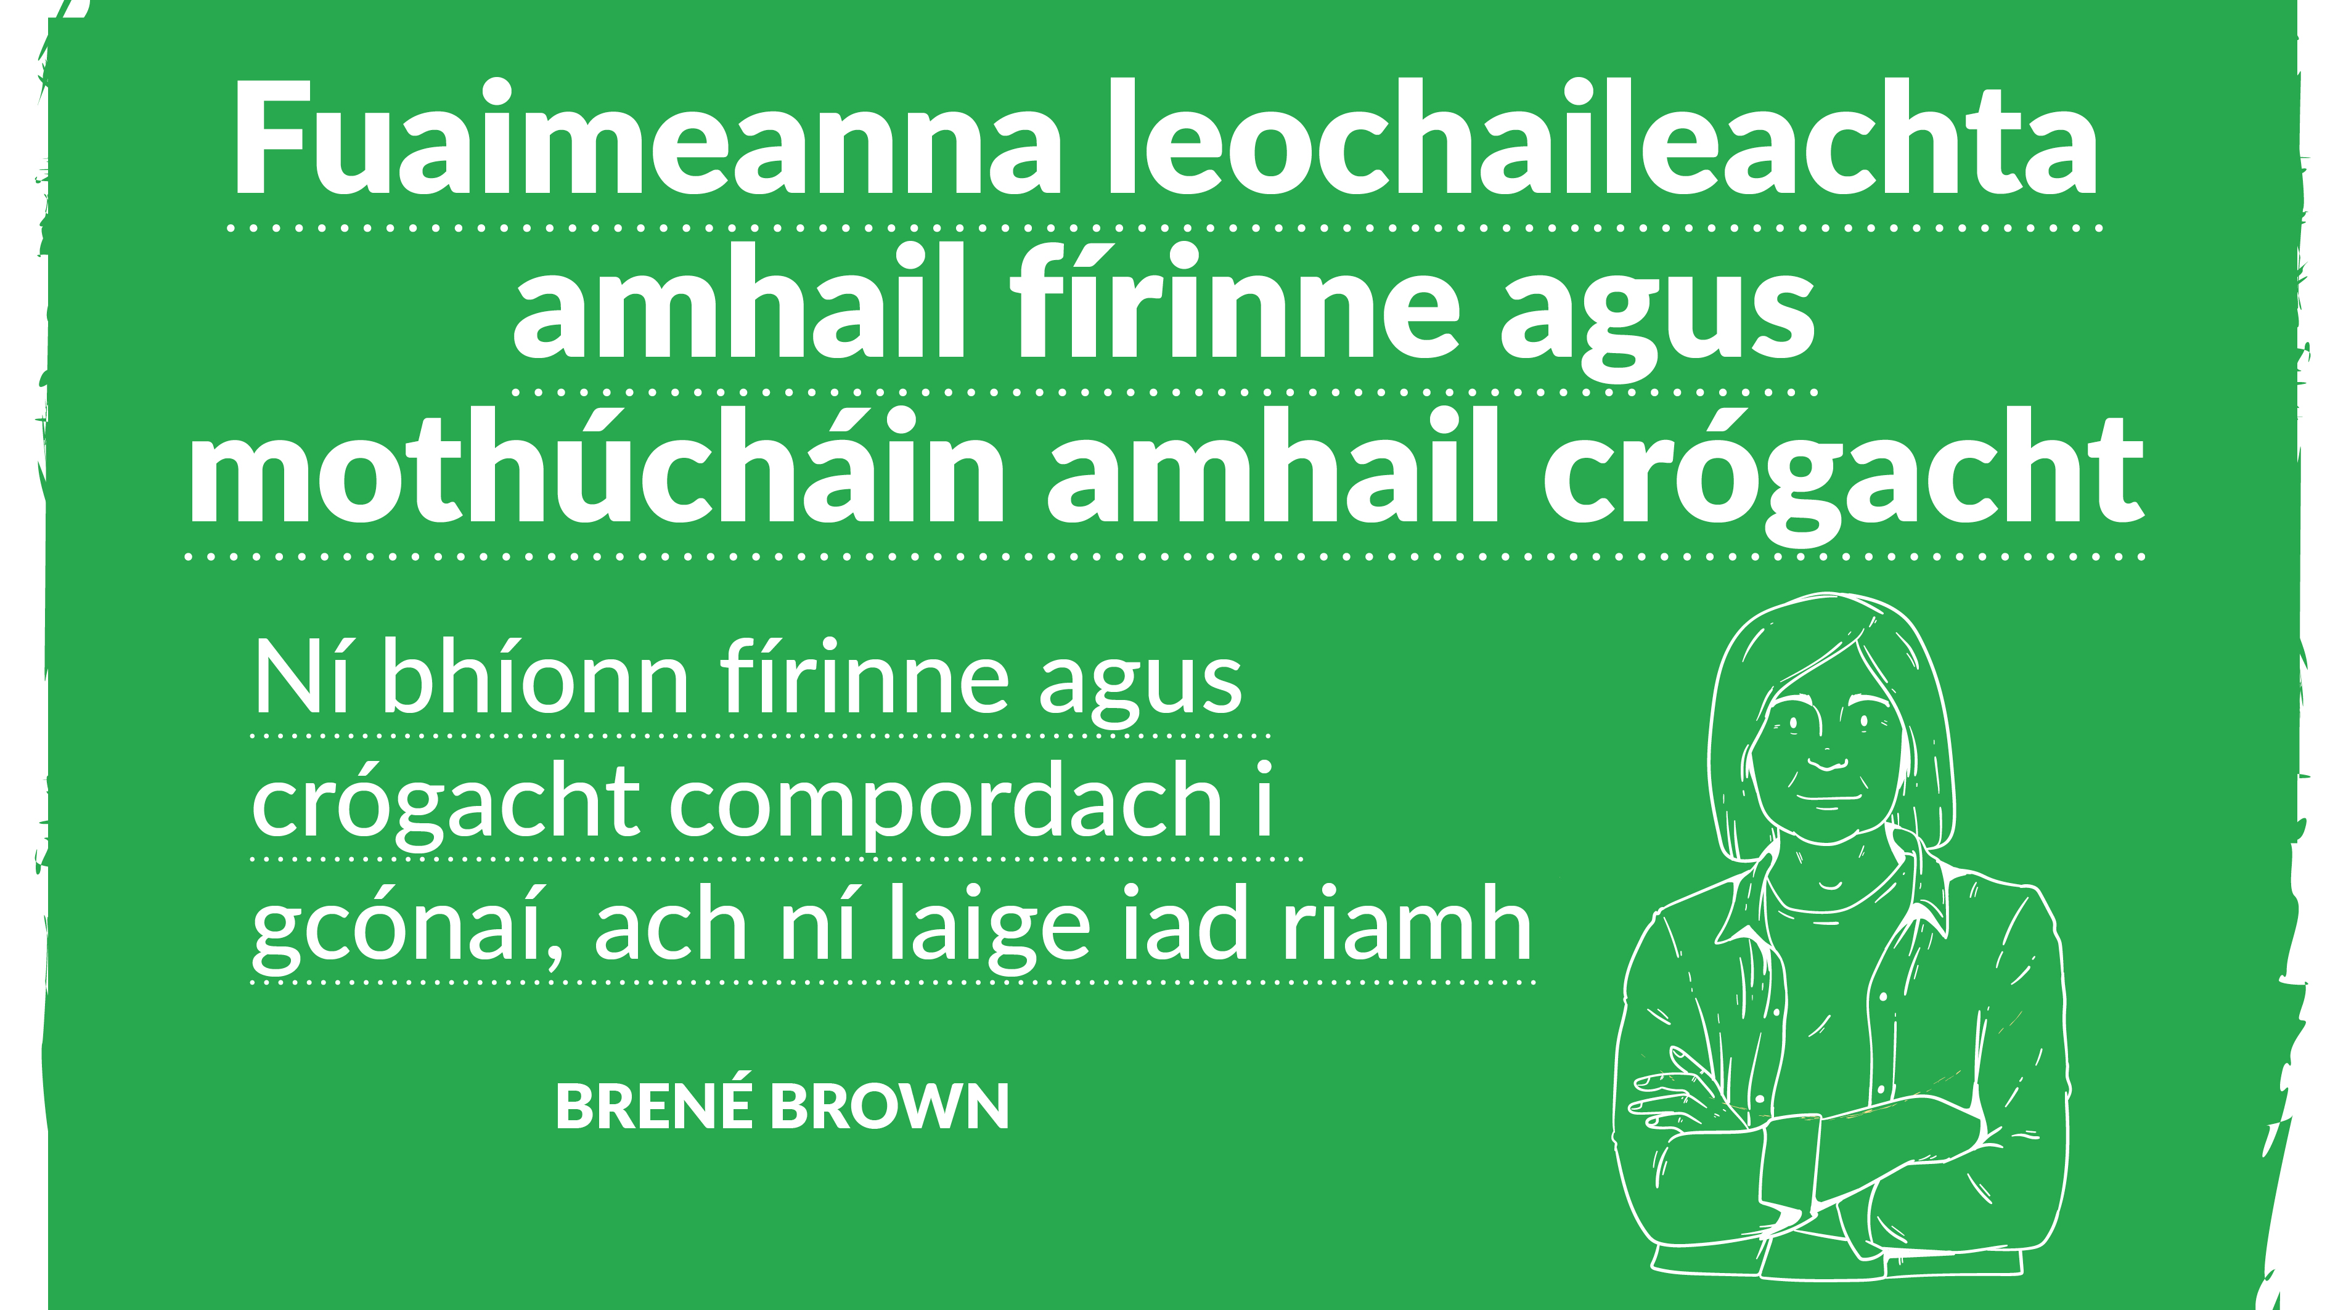
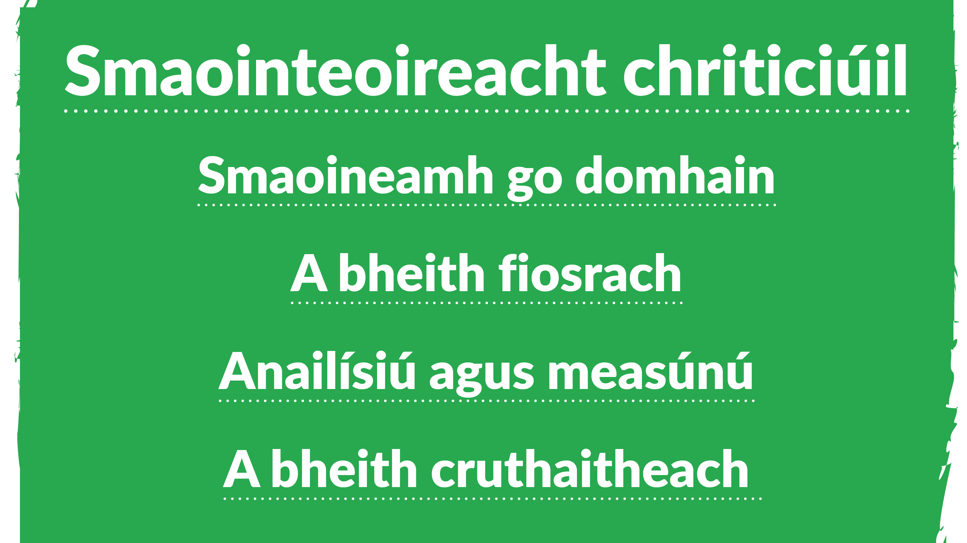
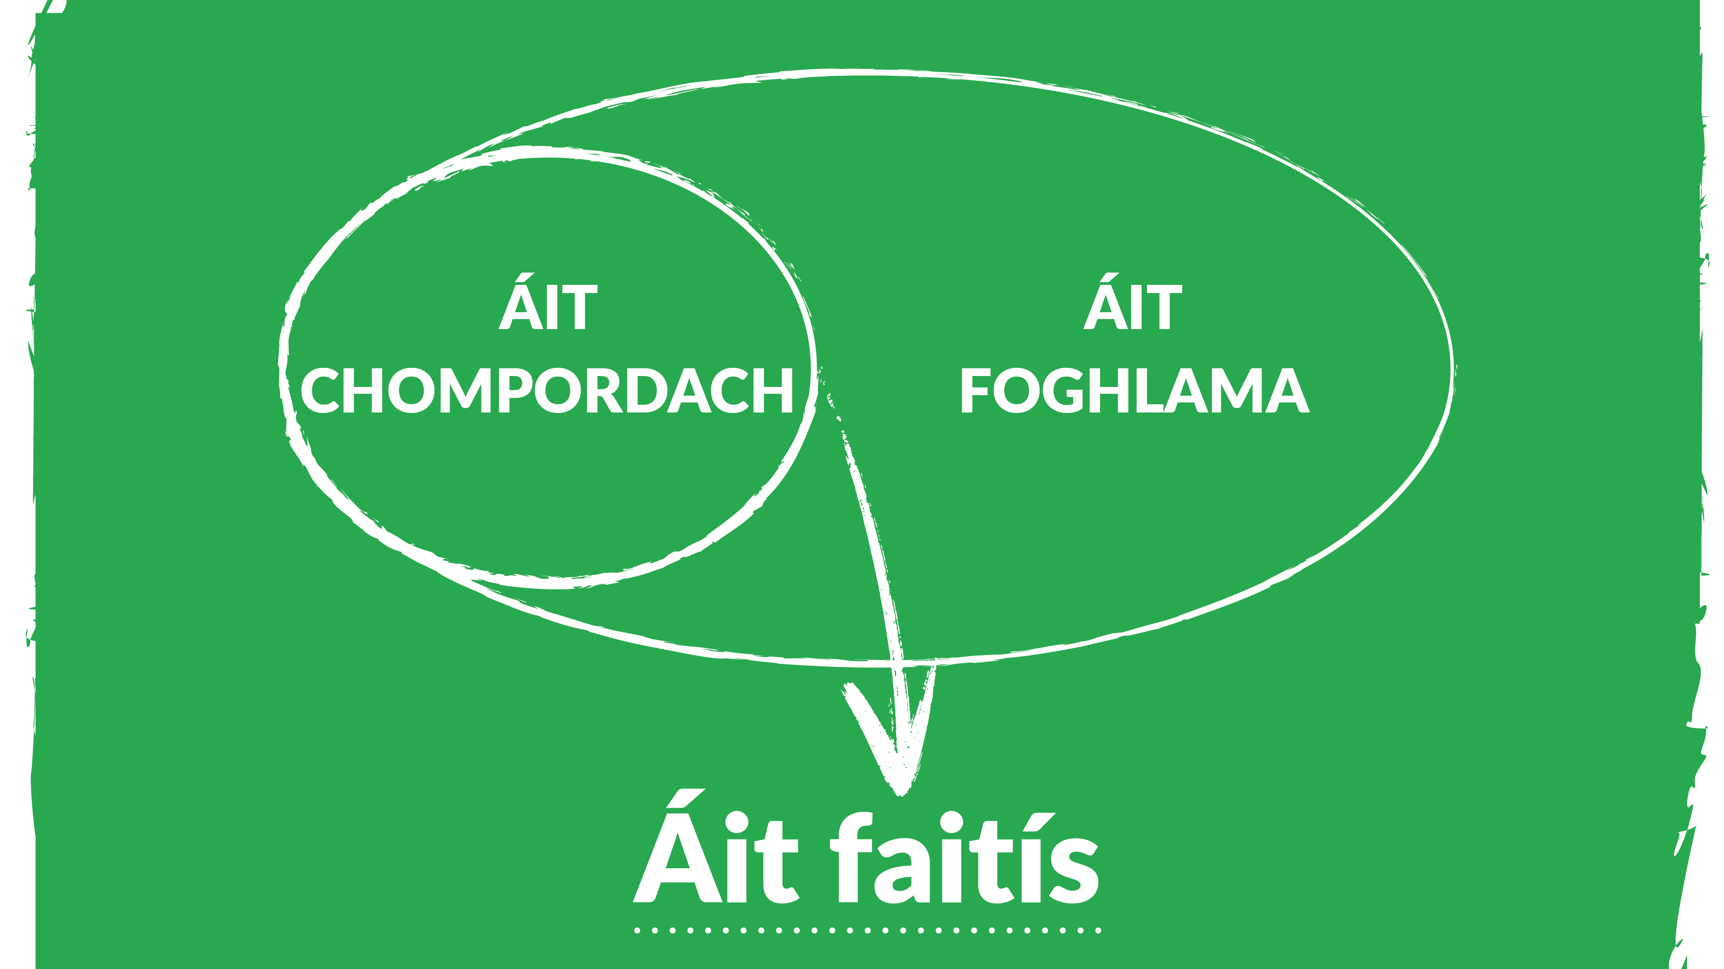

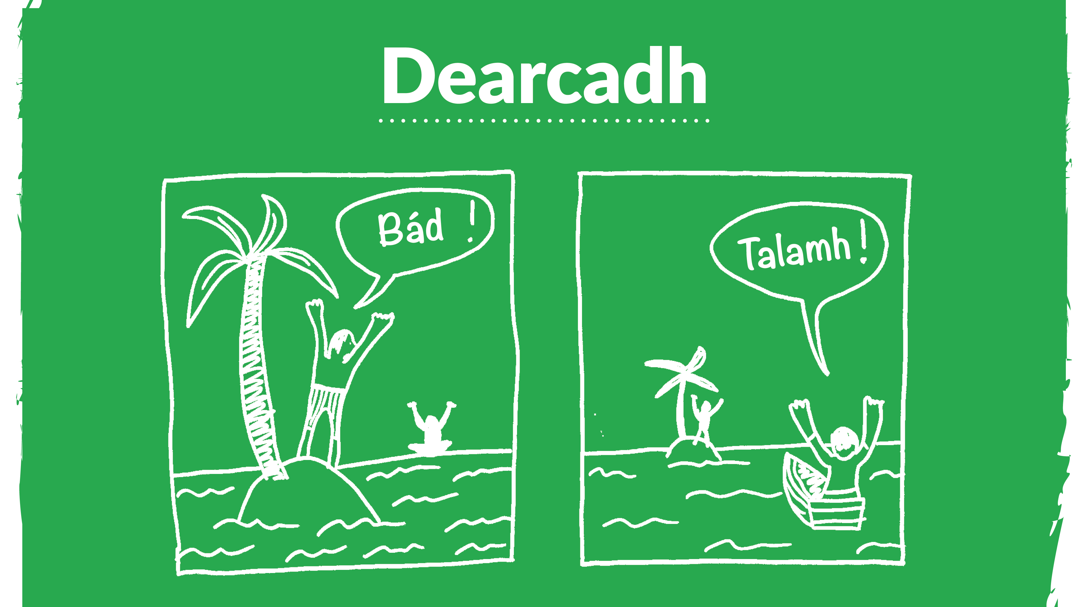
Gníomhaíocht 2: Ár Spás Cróga
Is féidir linn é seo a dhéanamh inár n‑áit chróga trí na rudaí seo a leanas...

Slide 5
Má chuireann aon rud a thagann chun cinn san aonad seo isteach ort, agus má theastaíonn tacaíocht uait, tar chugam tar éis an ranga, labhair le cara nó duine fásta a bhfuil muinín agat astu, agus/nó téigh i dteagmháil le:
Adoption Rights Alliance: www.facebook.com/AdoptionRightsAllianceIreland/
Barnardos Origins, Post Adoption and Bereavement Services: www.barnardos.ie
Na Samáraigh: www.samaritans.org
Guthán: 116 123
Childline: www.childline.ie
Guthán: 1800 66 66 66
Jigsaw: www.jigsaw.ie

Slide 6


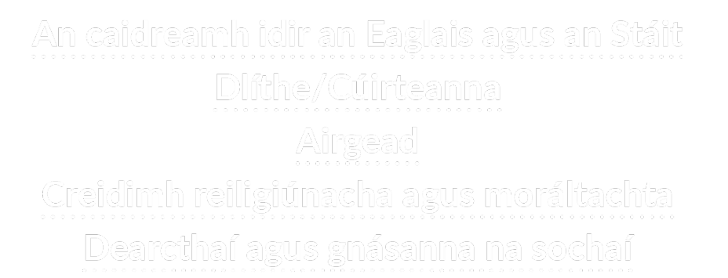


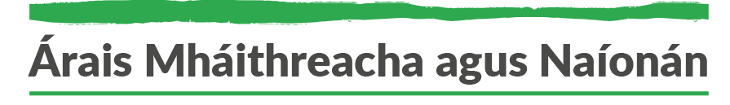
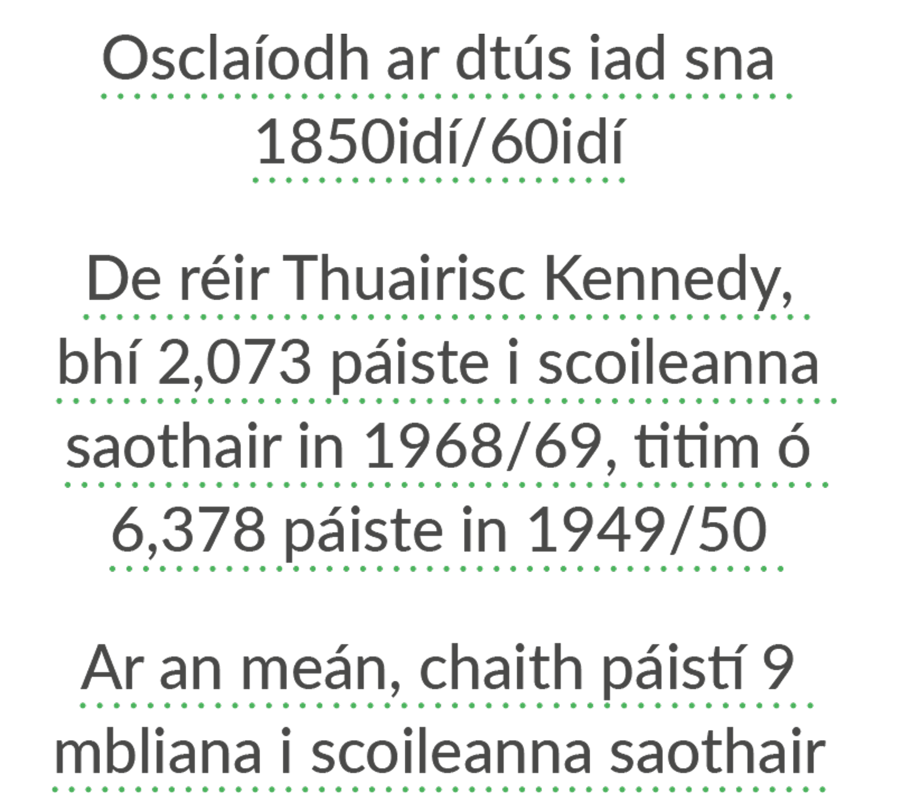
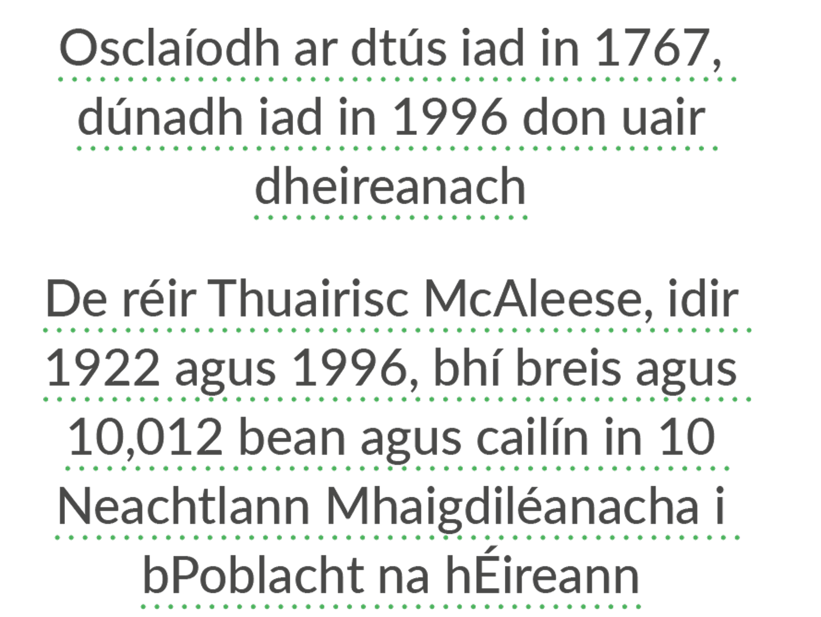
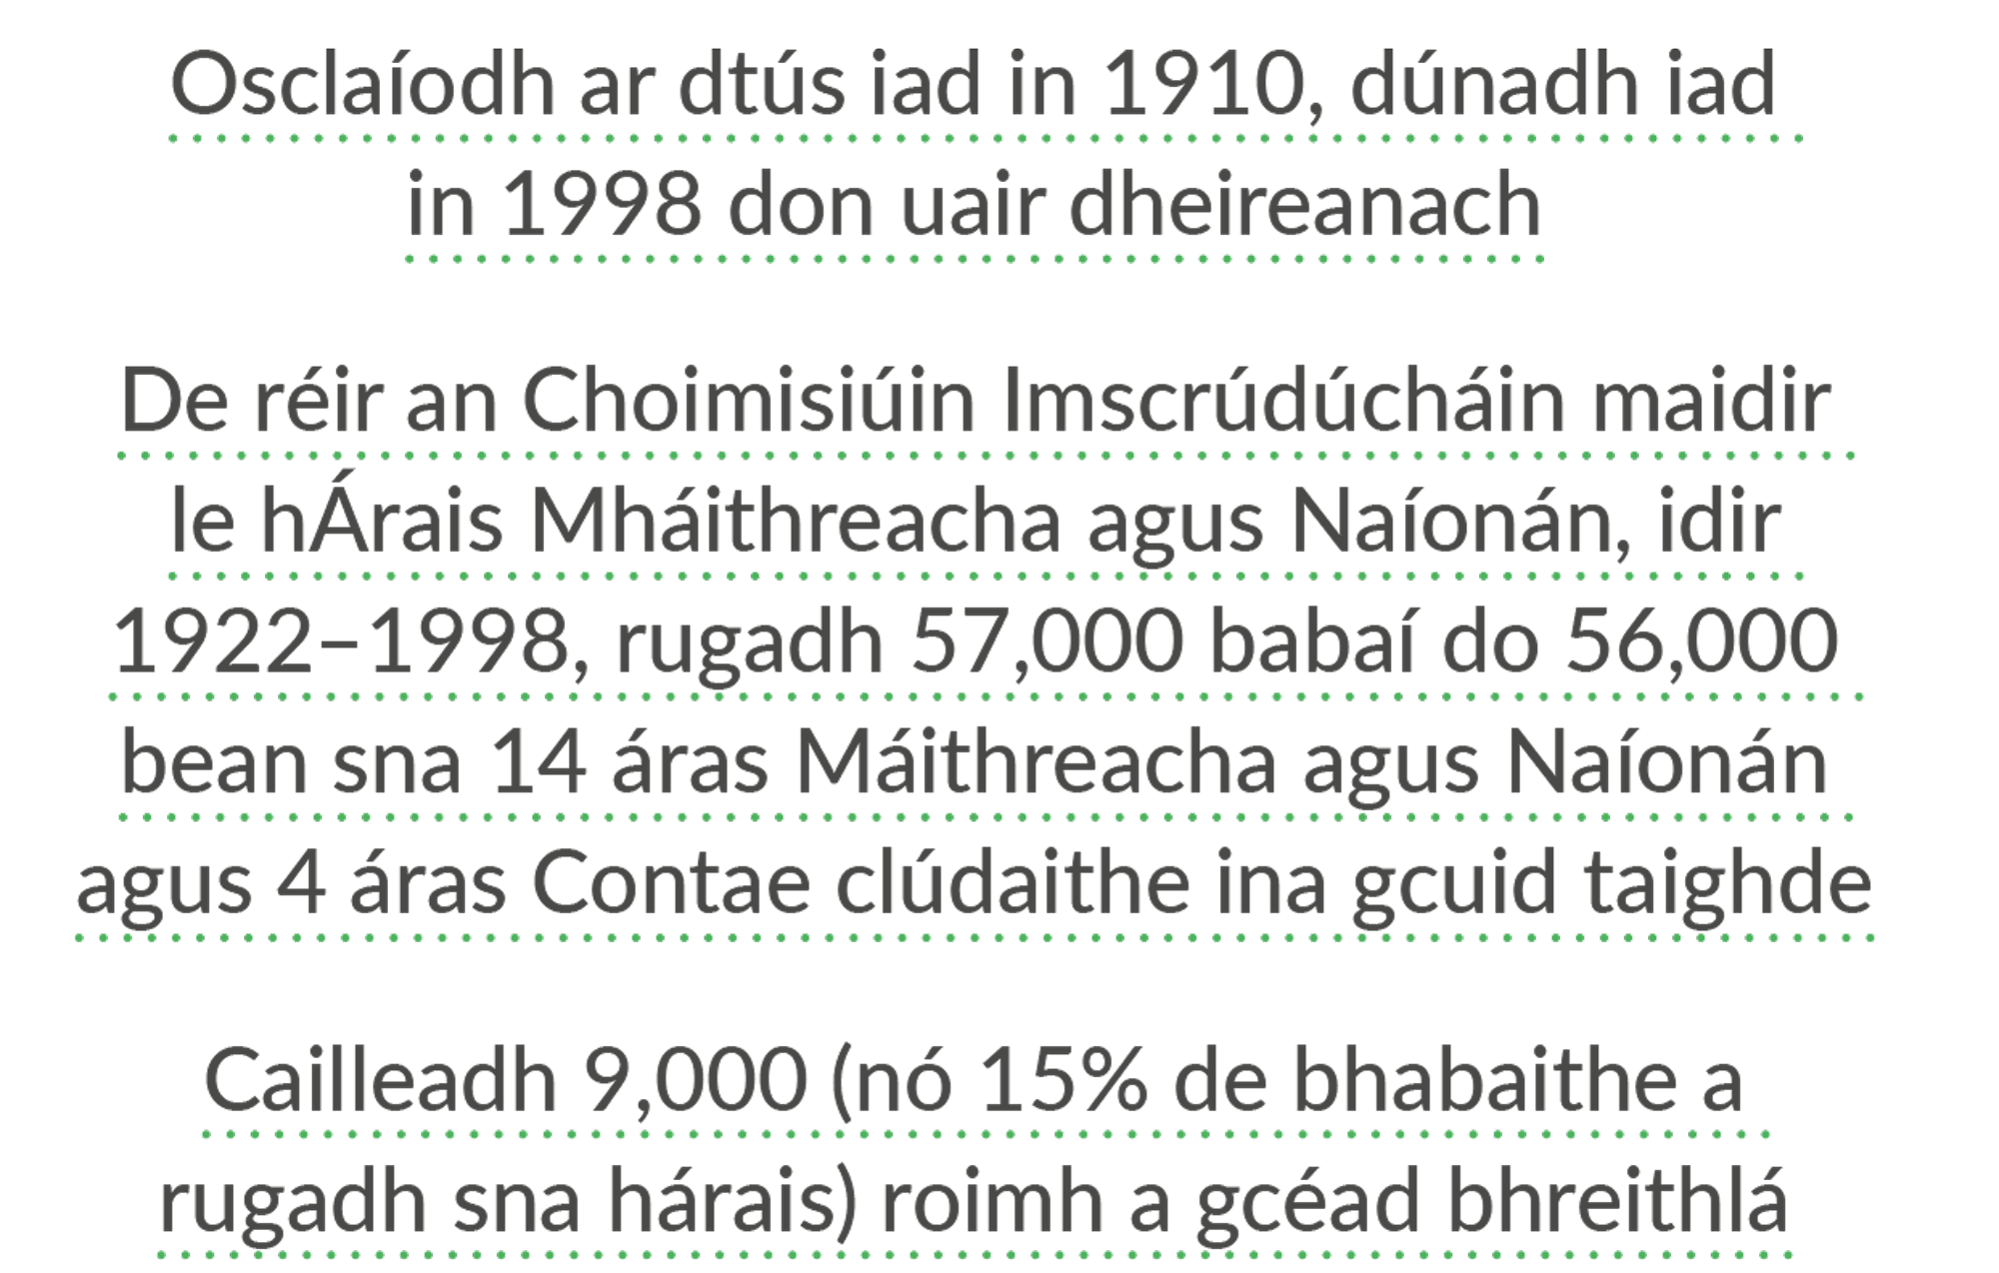
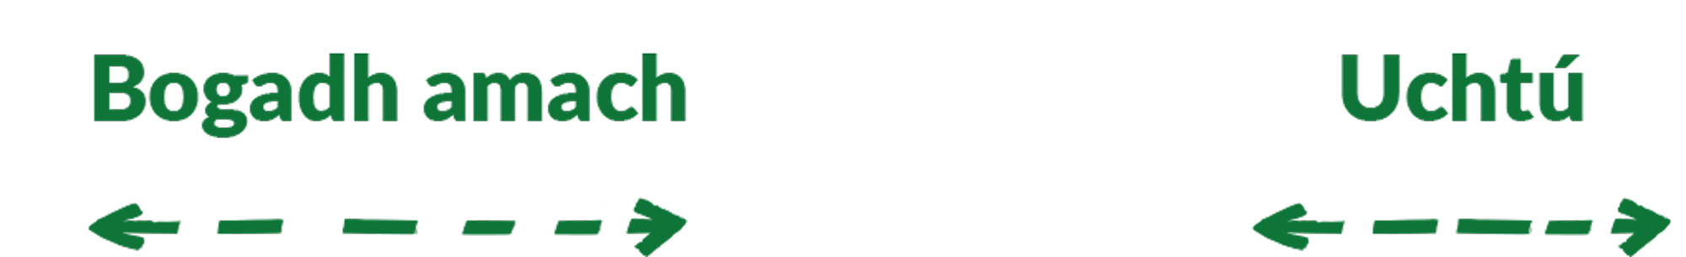

Slide 7
Gníomhaíocht 3: Ailtireacht an tsrianta
Is mise Mary Harney. Tá mé bródúil gur iníon mé le Margaret ‘Peggy’ Harney. … Níl mórán eolais agam faoi shaol luath mo mháthar seachas go bhfuair a máthair féin bás nuair a bhí sí 12 bhliain d’aois agus gur cuireadh chuig Scoil Saothair San Dominic ansin í, áit ar fhan sí go dtí go raibh sí 16 bliana d’aois. … Rugadh mise in [áras Máithreacha agus Naíonán] Bessborough in 1949. D’fhan mé féin agus mo mháthair le chéile san Áras Máithreacha agus Naíonán ar fad dhá bhliain go leith. … Roghnaigh mo mháthair cuid de na tascanna ba neamhoilte a dhéanamh. … ar nós naipcíní na naíonán a ní … ionas go bhféadfadh sí teacht isteach le mé a fheiceáil agus mé a phiocadh suas, de bharr nach raibh cead ag na mná dul chuig a bpáistí am ar bith sa lá.
Bhí triuch agus bruitíneach orm le linn dom a bheith ann, agus ní raibh mé incháilithe le gáinneáil chuig Meiriceá dá bharr. Ba ghalair theagmhálacha iad sin, agus chun páistí a thabhairt go Meiriceá, níor mhór do na páistí a bheith slán ó ghalair dá sórt. … Tugadh leathuair an chloig do mo mháthair chun mé a réiteach le tógáil uaithi. … Cuireadh ar altramas [cuireadh amach ar lóistín] mé go neamhdhleathach le lánúin scothaosta… ach rinne siad faillí orm agus is dóigh go raibh droch-chothú orm freisin, agus ghlaoigh comharsa ar na húdaráis agus tógadh ó na tuismitheoirí altrama mé in 1954. Tugadh mé chuig an teach cúirte i gCorcaigh, agus ghearr an breitheamh pianbhreith dhá bhliain déag go leith orm i Scoil Saothair an Aoire Mhaith i dTobar Rí an Domhnaigh i gCathair Chorcaí. …Cheiltí bia orainn dá sáróimis na rialacha. Cheiltí uisce orainn i gcónaí… Bhuailtí muid… Ba ansin a d’fhoghlaim mé cén chaoi leis an bhfód a sheasamh.
Ní haon mharthanóir mise. Bíodh is go bhfuilim beag, is oibrí tréan mé, a sheasann an fód ar mhaithe le cothrom na Féinne.
Mary Harney – Fianaise in O’Donnell, K., O’Rourke, M. agus Smith, J. 2022. Redress: Ireland’s Institutions and Transitional Justice. UCD Press: Baile Átha Cliath. lgh 3-5; Mary Harney, ráiteas finné CLANN.

Slide 8
Gníomhaíocht 4: Ar feadh roinnt mhaith den 20ú haois…
An teaghlach, mná agus páistí i mbunreacht 1937 (Bunreacht na hÉireann)
Airteagal 41
1.1 – Admhaíonn an Stát gurb é an Teaghlach is buíon-aonad príomha bunaidh don chomhdhaonnacht de réir nádúir, agus gur foras morálta é ag a bhfuil cearta doshannta dochloíte is ársa agus is airde ná aon reacht daonna.
1.2 – Ós é an Teaghlach is fotha riachtanach don ord chomhdhaonnach agus ós éigeantach é do leas an Náisiúin agus an Stáit, ráthaíonn an Stát comhshuíomh agus údarás an Teaghlaigh a chaomhnú.
2.1 – Go sonrach, admhaíonn an Stát go dtugann an bhean don Stát, trína saol sa teaghlach, cúnamh nach bhféadfaí leas an phobail a ghnóthú dá éagmais.
2.2 – Uime sin, féachfaidh an Stát lena chur in áirithe nach mbeidh ar mháithreacha clainne, de dheasca uireasa, dul le saothar agus faillí a thabhairt dá chionn sin ina ndualgais sa teaghlach.
Airteagal 42
5 – I gcásanna neamhchoiteanna nuair a tharlaíonn, ar chúiseanna corpartha nó ar chúiseanna morálta, nach ndéanaid na tuistí a ndualgais dá gclainn, ní foláir don Stát, ós é an Stát caomhnóir leasa an phobail, iarracht a dhéanamh le beart oiriúnach chun ionad na dtuistí a ghlacadh, ag féachaint go cuí i gcónaí, áfach, do chearta nádúrtha dochloíte an linbh.

Slide 9
Gníomhaíocht 4: Ar feadh roinnt mhaith den 20ú haois…
Leibhéil thar a bheith ard de chleachtadh reiligiúnach – freastal ar aifreann, oilithreachtaí, deabhóidí agus misin
Béim ar an ngá le hidéil arda agus suáilce mhorálta, go háirithe i gcás mná óga
Measadh gur peaca caidreamh collaí roimh phósadh agus adhaltranas
Ní raibh aon oideachas gnéis ann, agus bhí formhór na scoileanna faoi smacht na hEaglaise Caitlicí
Bhí cosc ar bhreithrialú saorga ag an Eaglais Chaitliceach agus bhí sé in aghaidh an dlí
Bhíothas anuas ar mhná ar saolaíodh páistí dóibh lasmuigh den phósadh (a dtugtaí ‘mná tite’ nó ‘máithreacha neamhphósta’ orthu)
Tugadh breithiúnas ar pháistí a rugadh lasmuigh den phósadh (thugtaí ‘neamhdhlisteanach’ orthu), as ucht peacaí a máithreacha a iompar
Glacadh le pionós corpartha
Bhí colscaradh in aghaidh an dlí
Cinsireacht (cosc) ar litríocht, go háirithe litríocht a bhain le gnéasacht nó le hatáirgeadh
Ní fhéadfaí damhsaí a eagrú ach le cead ón gcléir, na Gardaí agus ó na breithiúna
Bacainní ar mhná a bheith ar dualgas giúiré
Bhíodh ar mhná éirí as a bpoist nuair a phós siad dá mba rud é go raibh siad ag obair sa Státseirbhís nó sa tSeirbhís Phoiblí
D’fhéadfadh an rialtas líon na mban a bhí ag obair i dtionscal ar bith a smachtú agus a shrianadh chun dífhostaíocht na bhfear a laghdú

Slide 10
Gníomhaíocht 4: Ar feadh roinnt mhaith den 20ú haois…
…bhí bean sa pharóiste. Agus ba ise a théadh síos chuig ag sagart dá bhfaigheadh sí aon nuacht… Mar sin, fuair sí amach go raibh mo mháthair ag iompar clainne, … agus d’inis sí don sagart é… Agus tháinig an sagart chuig an teach ar an bpointe boise. Agus ní haon iontas go raibh a tuismitheoirí neirbhíseach agus bhí faitíos orthu roimh an sagart ag teacht. Mar sin, ghlac sé smacht ar gach rud. Dúirt sé … nach raibh aon fháilte roimpi sa séipéal de bharr gur pheacach í. Agus … coinníodh laistigh í de bharr gur dhrochthionchar a bheadh inti dá bhfeicfeadh páistí an cheantair í ag iompar páiste. Bhí sé go dona. Agus dúradh léi go raibh áit i dTuaim… agus nuair a bhí sí réidh leis an bpáiste a bhreith go dtabharfaí go Tuaim í agus go dtabharfadh na mná rialta aire di ansin. Ba mhór an náire é dá máthair agus dá hathair ar ndóigh – agus ar ndóigh bhí na comharsana ag béadán fúithi agus mar sin de. B’uafásach an chúlchaint a bhíodh ann. Ar chuma ar bith, ba é a hathair a thug go Tuaim í faoi dheireadh…
Agus rugadh mise ar an 29 Samhain ’51…
Le haghaidh grianghraf de Eileen agus P.J. Haverty (1976) féach “Ollscoil na Gaillimhe”, Aitheantas sócmhainne 13750, Aitheantas na dTaifead Cartlainne TOHP, https://digital.library.universityofgalway.ie/p/ms/asset/13750
Tras-scríbhinn ar agallamh le P.J. Haverty, “Ollscoil na Gaillimhe”, Aitheantas sócmhainne 13756, Aitheantas na dTaifead Cartlainne TOHP, https://digital.library.universityofgalway.ie/p/ms/asset/13756?lang=ga

Slide 11
Gníomhaíocht 5: Suí agus Smaoinigh
Fíric nó smaoineamh suntasach amháin
Fíric nó smaoineamh ar ábhar buartha é amháin
Fíric nó smaoineamh suimiúil amháin

